Slide 1
МУНИЦИПАЛЬНОЕ БЮДЖЕТНОЕ ДОШКОЛЬНОЕ ОБРАЗОВАТЕЛЬНОЕ УЧРЕЖДЕНИЕ
«ДЕТСКИЙ САД №17 «НЕЗНАЙКА
«Возможности реализации проекта «ЮНЫЕ КАДЕТЫ» в ДОУ, как основа патриотического воспитания дошкольников»
Подготовила:
Шушунова
Светлана Викторовна, воспитатель подготовительной группы
№ 13 «Любознайки»
Ханты-Мансийск
2021

Slide 2
Идея проекта: через реализацию проекта «Юные Кадеты» участники образовательного процесса включаются в социальное взаимодействие «ДОУ-Ребенок-Семья», что приводит к успешному разностороннему развитию личности дошкольника, выработке высоких нравственно-патриотических качеств, любви к Отечеству и готовности его защите, к мотивации получения знаний, а соответственно произойдет повышение качества образования воспитанников ДОУ.

Slide 3
Цель проекта «Юный Кадет»:
- Создать условия для успешной реализации проекта, через оснащение предметно-развивающей среды и методического сопровождения;
Реализовать план проекта «Юные кадеты» на базе подготовительной к школе группы;
- Повышение качества образовательного процесса путем создания благоприятных условий для гармоничного всестороннего развития ребенка, высоких нравственных качеств, психологической устойчивости.

Slide 4
Задачи проекта «Юный Кадет»:
Формировать нравственно-патриотические качества: воспитание храбрости, мужества, стремления защищать свою Родину.
Воспитывать уважение к защитникам Отечества на основе ярких впечатлений, конкретных исторических фактов, доступных детям и вызывающих у них эмоциональные переживания.
Физически развивать воспитанников, формировать навыки дисциплины, самоорганизации и умения действовать в сложных и экстремальных ситуациях.
Дать возможность каждому кадету проявить свои индивидуальные способности и воспитывать стремление к объединению усилий во имя достижения цели.

Slide 5
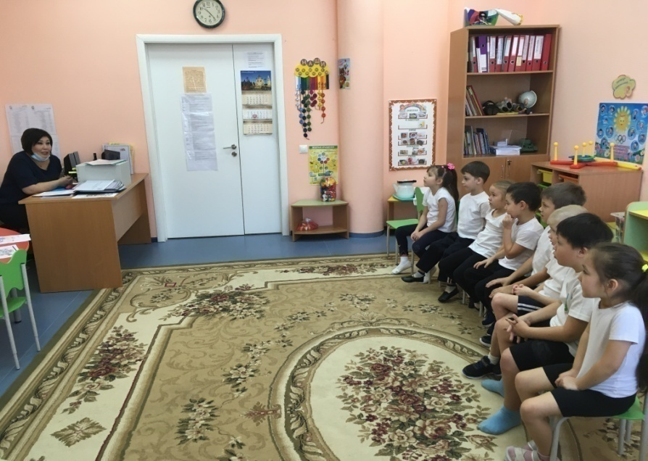
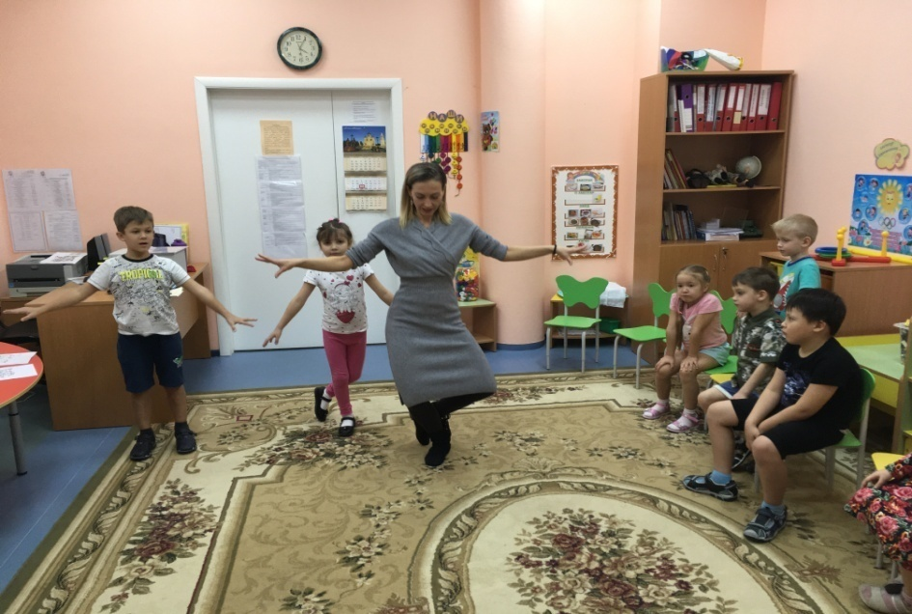
Беседа с детьми
«Кто такие кадеты»
Беседа с детьми
«Значение музыки и танца в повседневной жизни кадета»

Slide 6
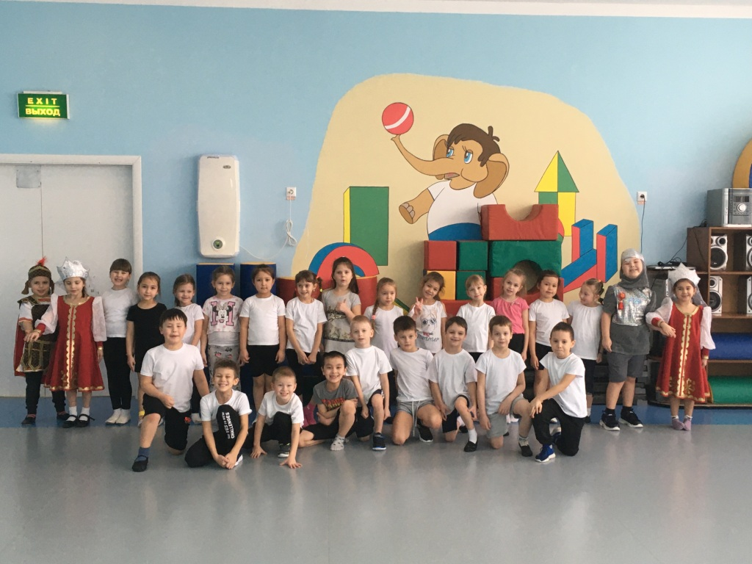
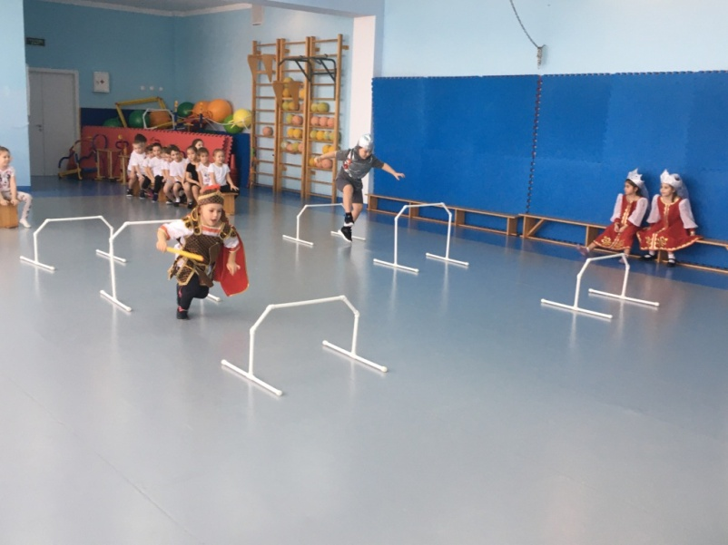
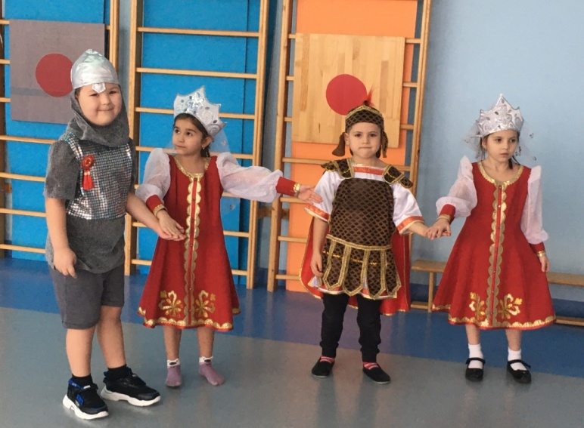
Рыцарский турнир

Slide 7
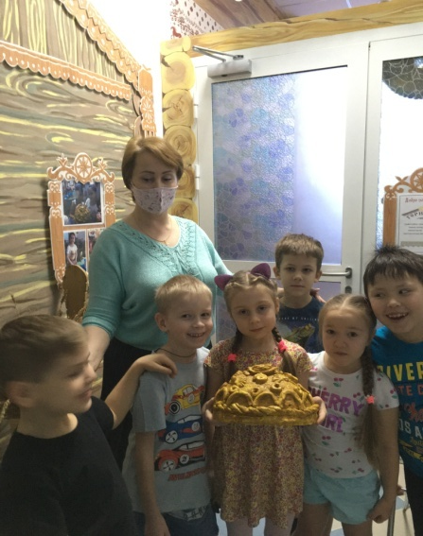
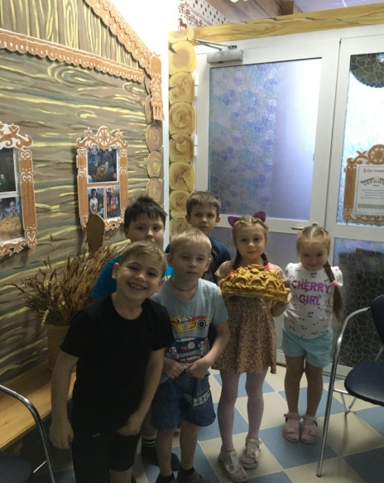
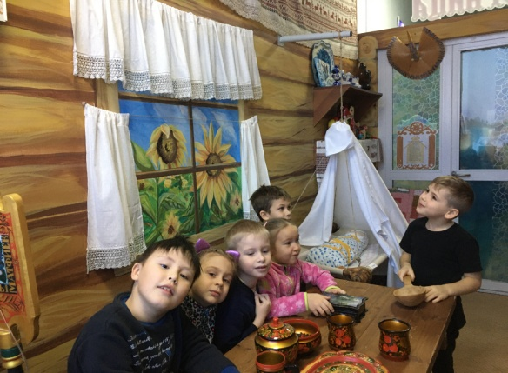
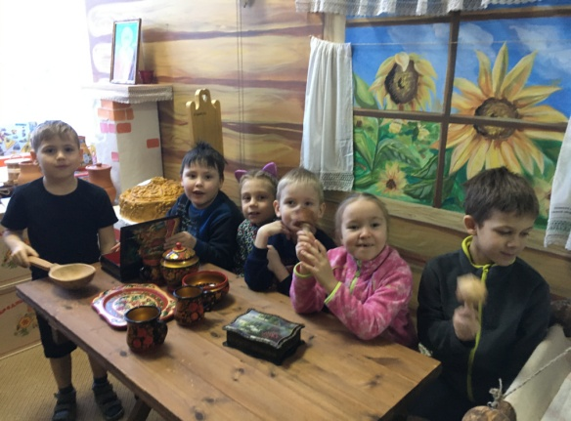
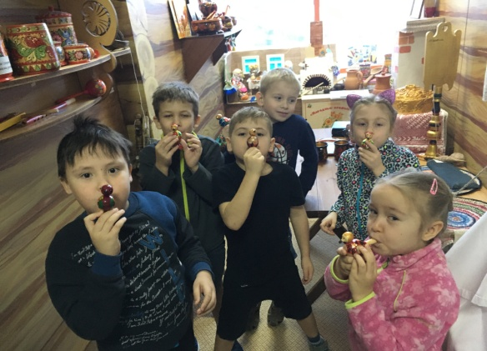
Посещение мини музея «Горница»

Slide 8
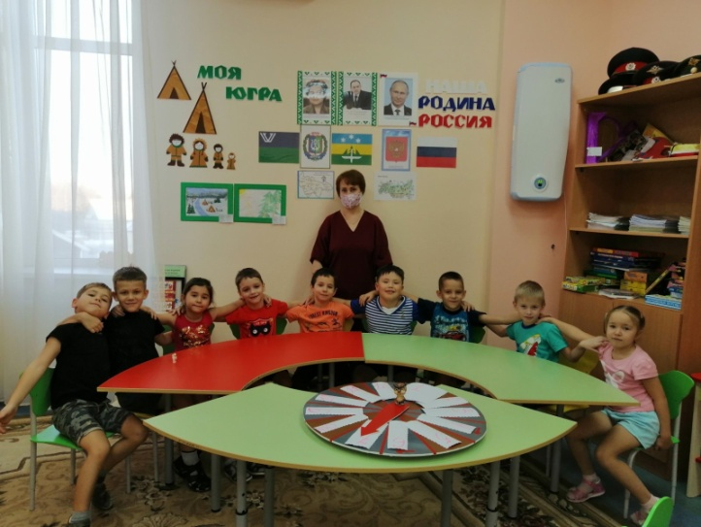
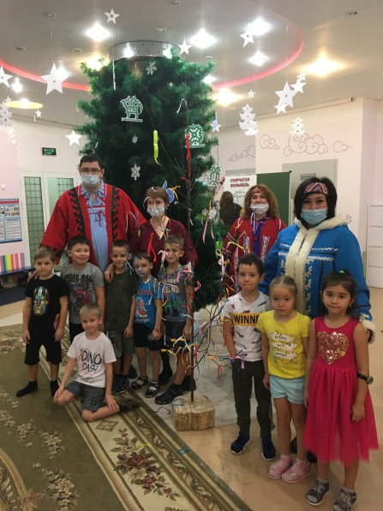
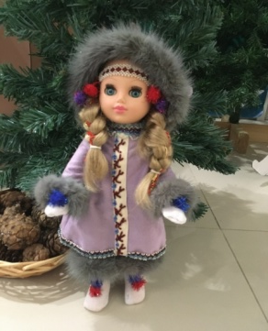
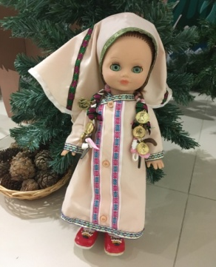
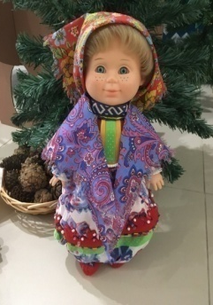
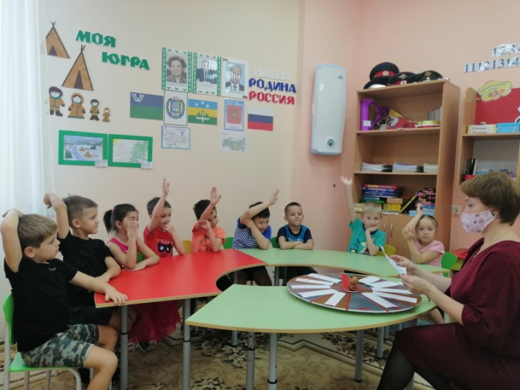
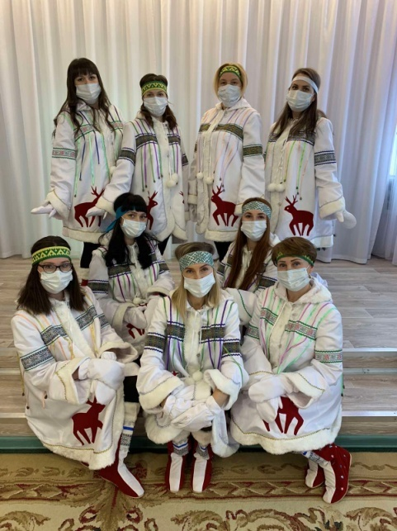
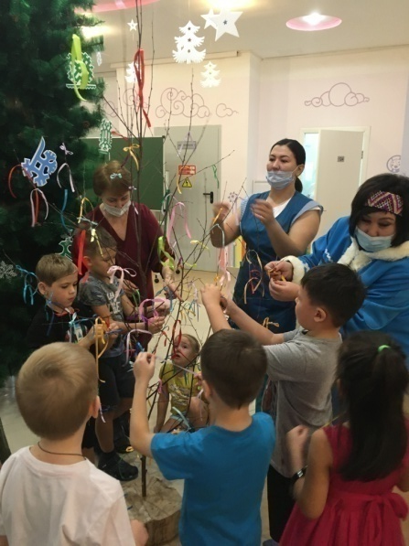
К 90-летию Югры
Викторина
Дерево «Желаний»
Городской конкурс
«Кукла в национальном наряде»
Участие в танце «Югорские мотивы»
к 90 лет Югре

Slide 9
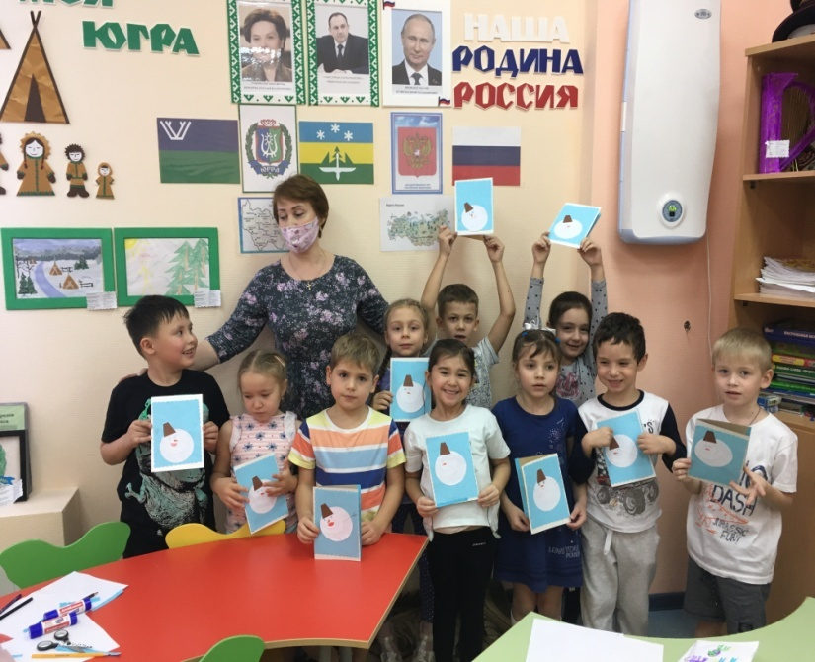
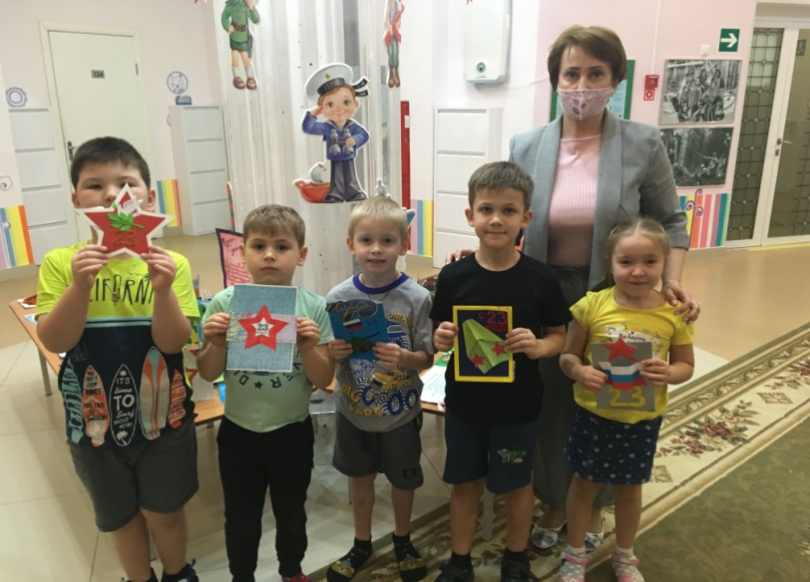
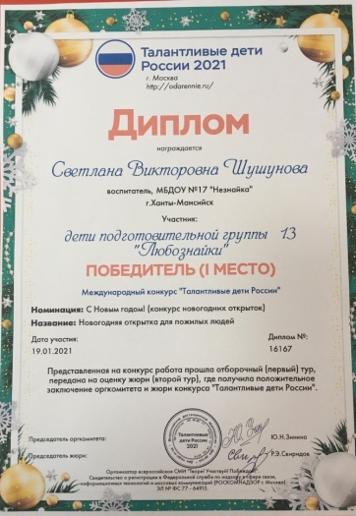
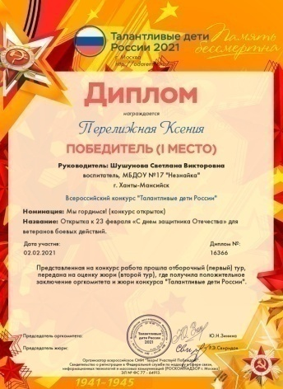
Волонтерское
движение Юных кадетов
Новогодняя открытка
пожилому человеку
Открытка ветеранам боевых действий
Участие в конкурсе открыт

Slide 10
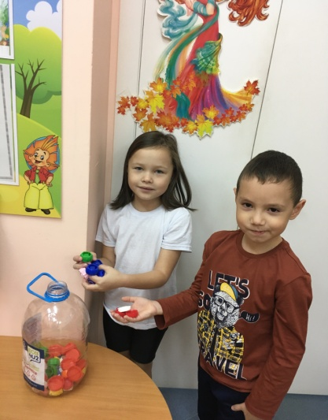
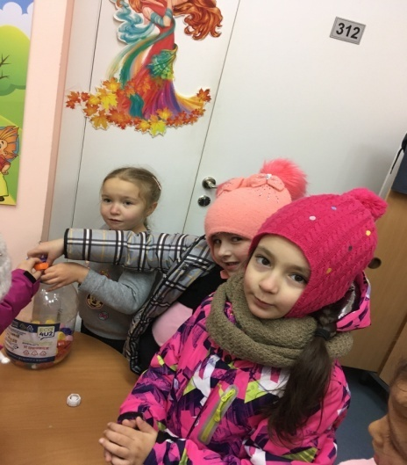
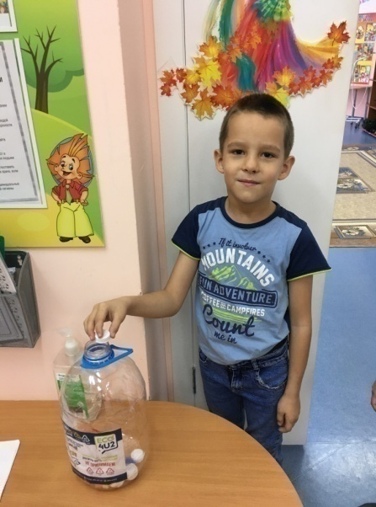
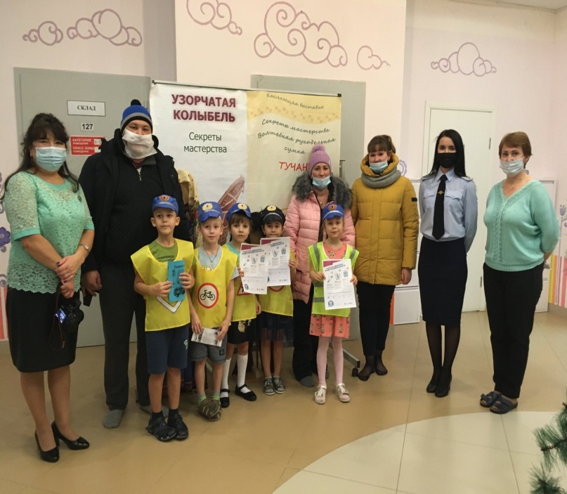
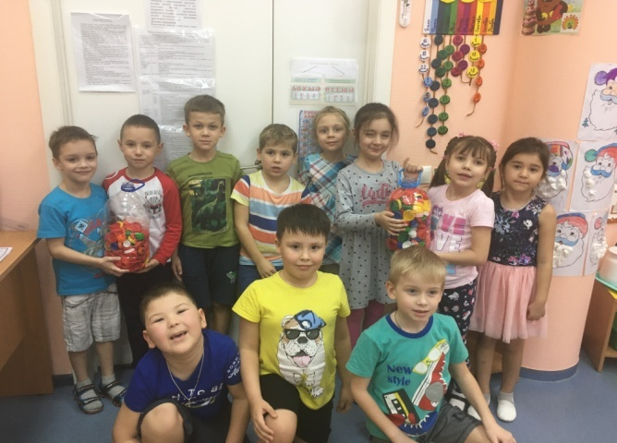
Участие в акциях
Участие в акциях
Добрые крышечки
Профилактическая акция «Зима прекрасна, когда безопасна!»

Slide 11
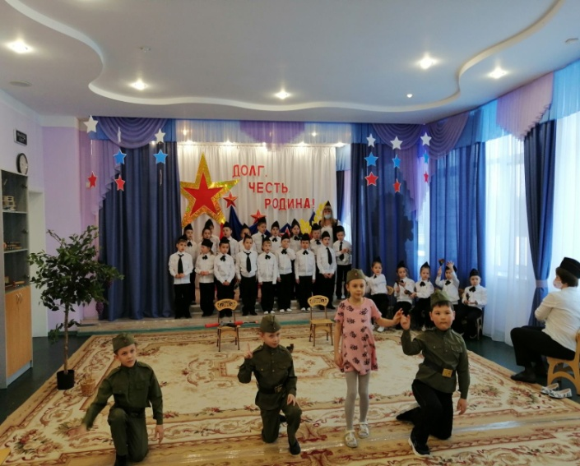
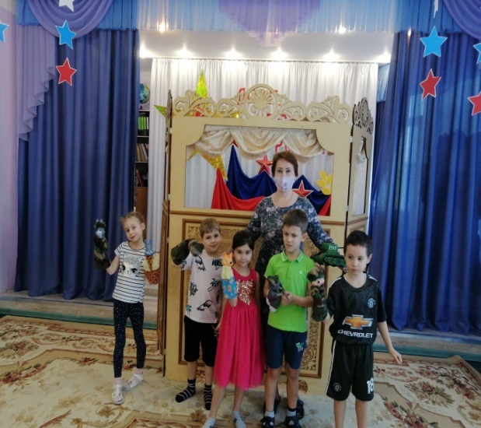
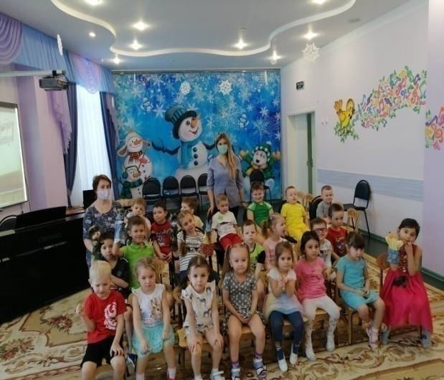
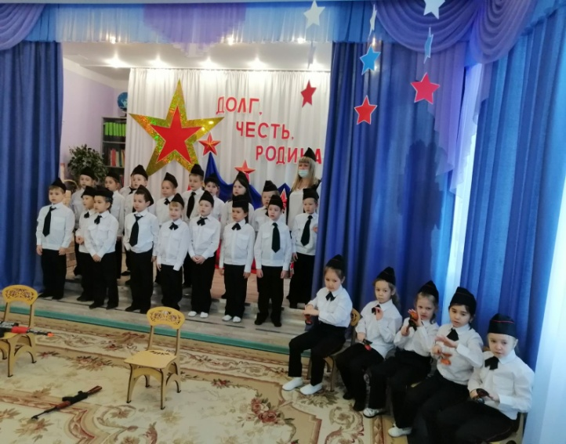
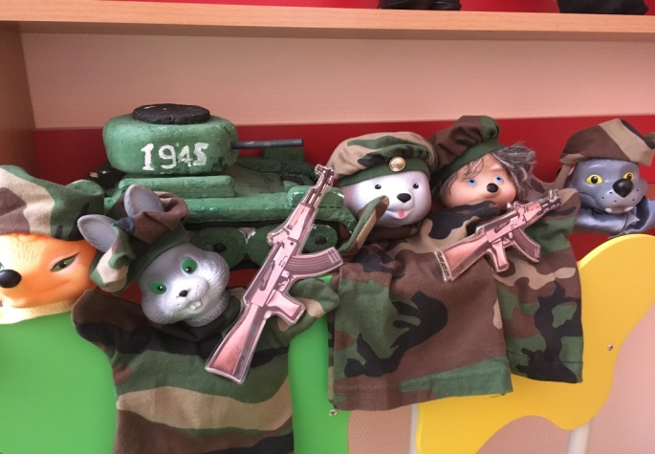
Инсценировка песни «Смуглянка»
Театрализованное представление
сказка «Как заяц в армию ходил»

Slide 12
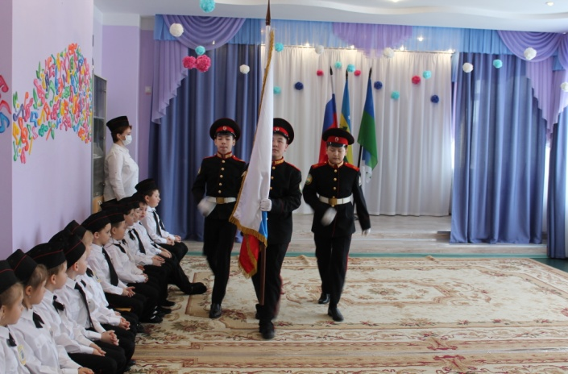
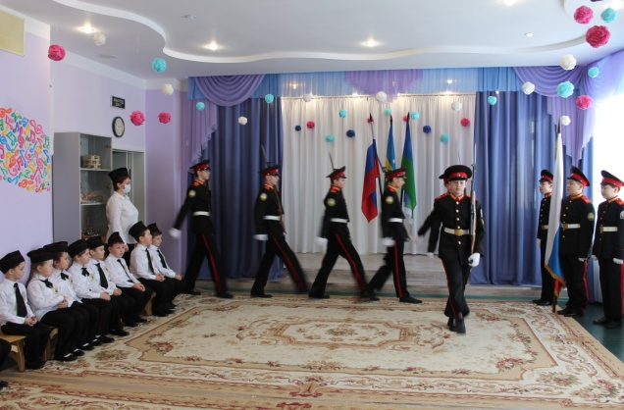
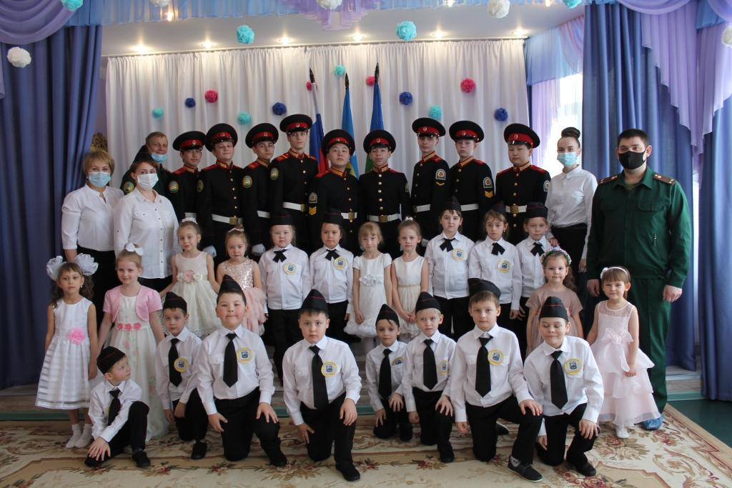
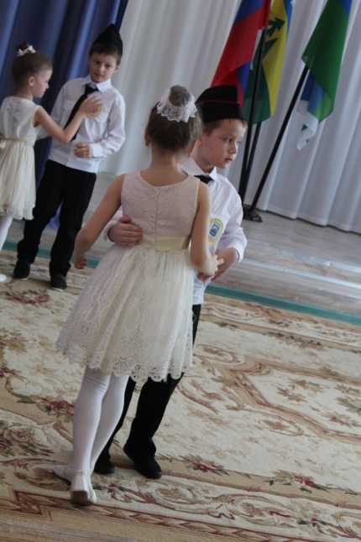
Встреча с учащимися кадетского класса СОШ № 8

Slide 13
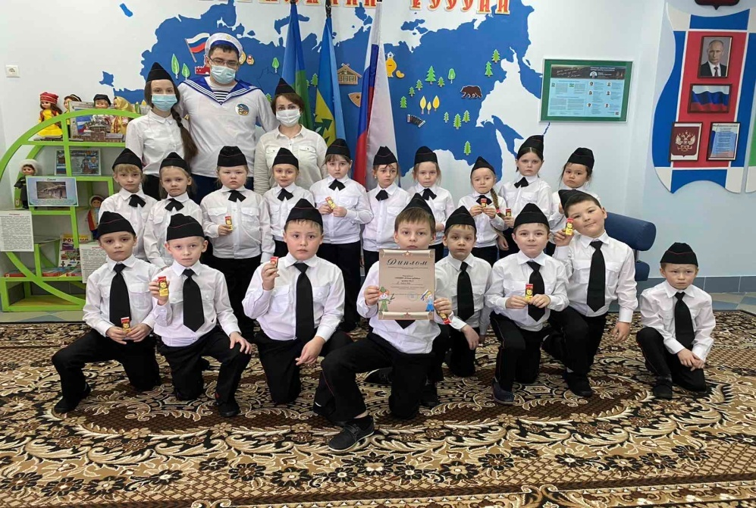
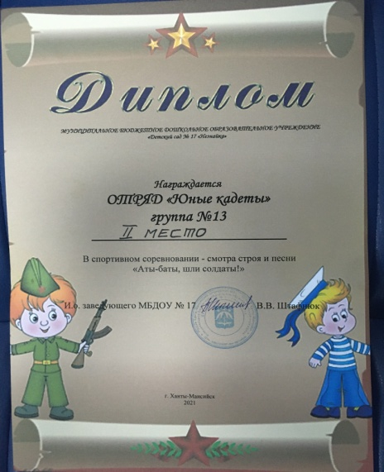
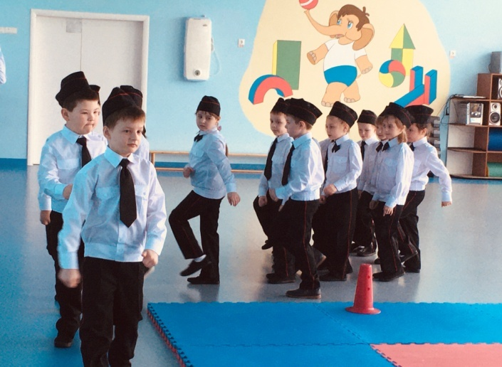
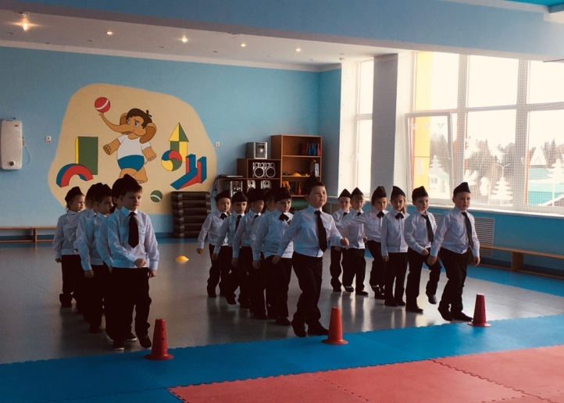
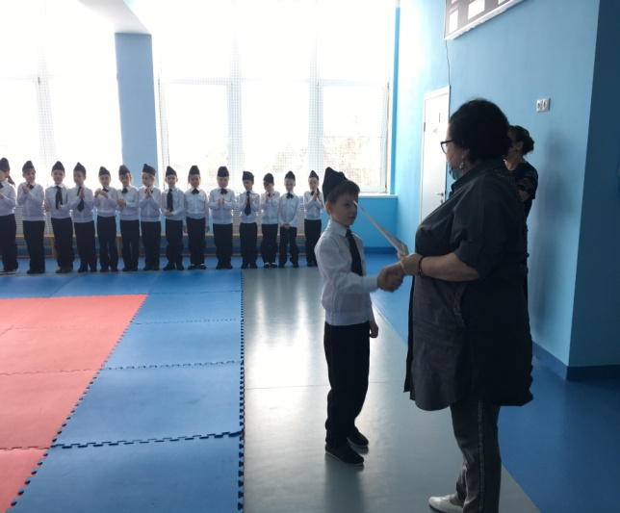
Смотр строя и песни
«Аты-Баты, шли солдаты…»

Slide 14
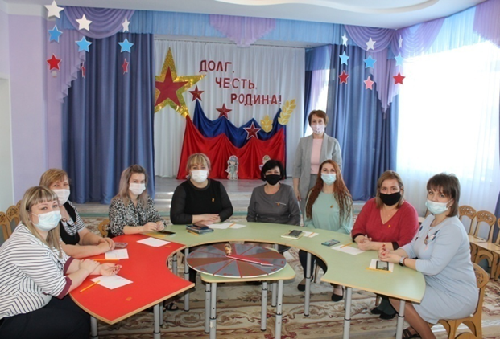
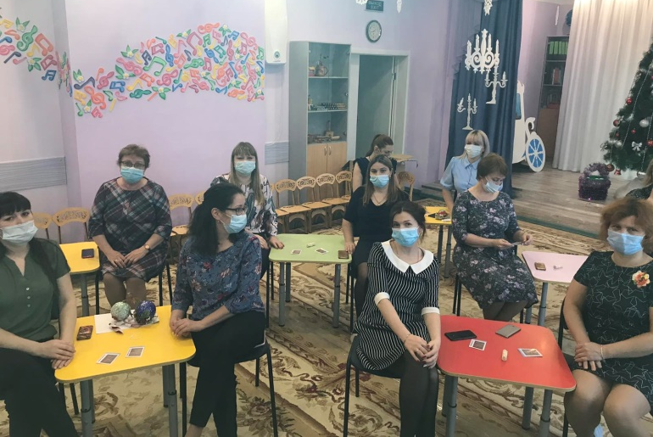
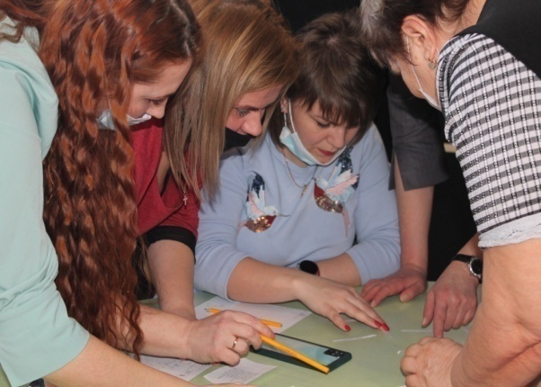
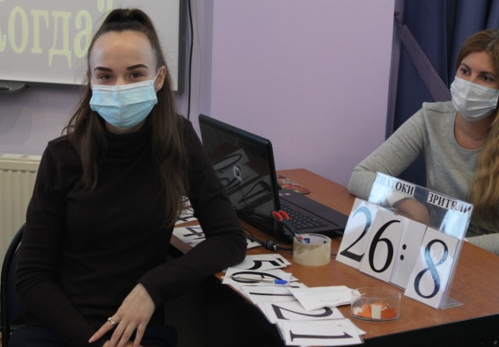
Взаимодействие с коллегами
Интеллектуальная игра
«Что? Где? Когда?»
Участие в мастер-классе по хантыйским играм
Выборы

Slide 15
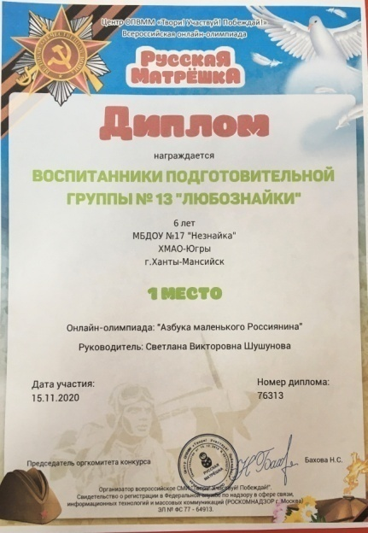
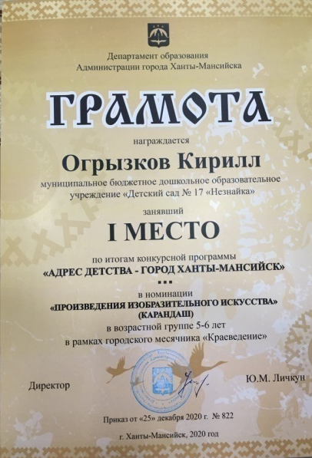
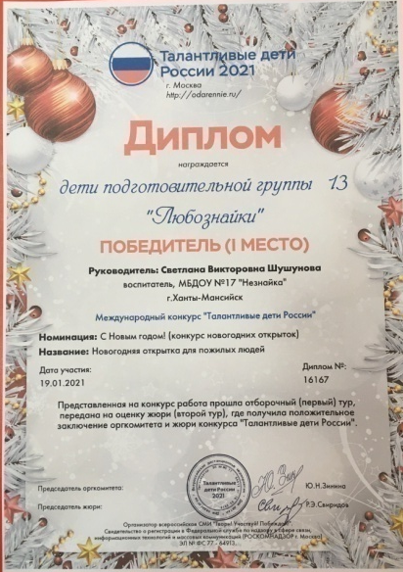
Достижения детей

Slide 16
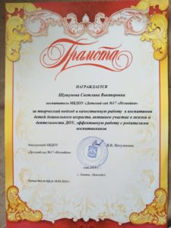
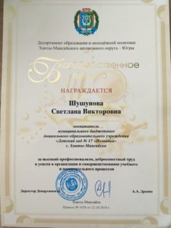
Мои достижения

Slide 18
Константин Дмитриевич Ушинский (русский педагог, писатель, основоположник научной педагогики в России) считал, что воспитание в ребенке гражданина своей Родины неотделимо от воспитания в нем гуманных чувств: доброты, справедливости, способности противостоять лжи и жестокости.
Надеюсь, что наши дети вырастут именно такими: добрыми, справедливыми, способны противостоять лжи и жестокости.

Slide 19
Спасибо за внимание

